Slide 1
Учебный проект
«Мои домашние питомцы»
Выполнен учеником
1 класса «А» МБОУ
СОШ № 19 с УИОП
Вагнером Александром
г. Старый Оскол
2015

Slide 2
Животное – это и друг, и помощник, и хороший пример воспитания для детей!

Slide 3
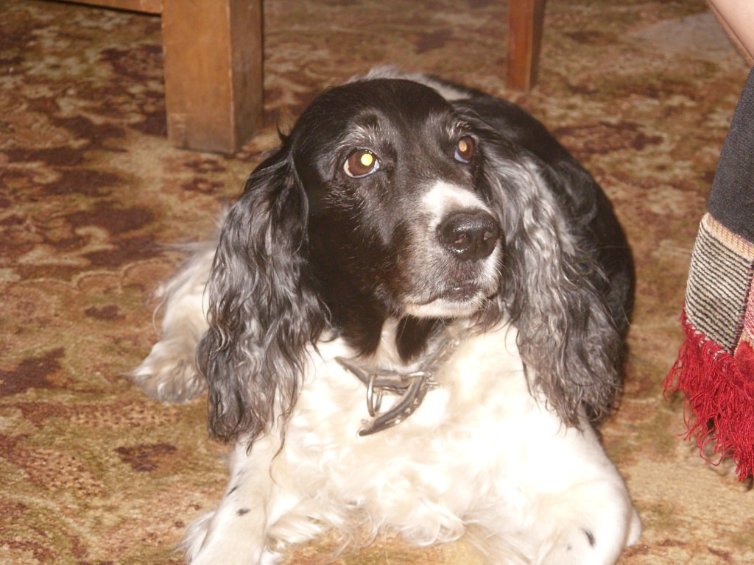
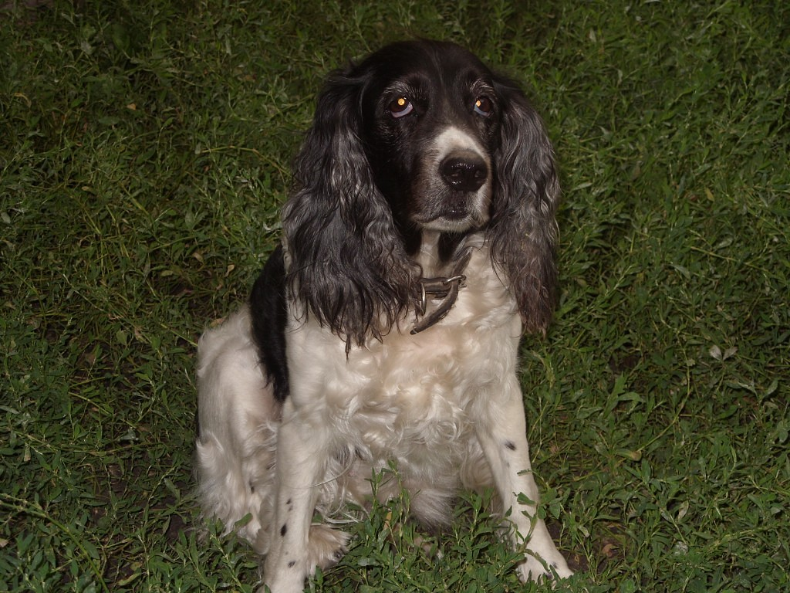
Рикки – моя любимая собака

Slide 4
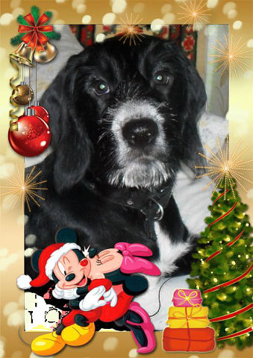
Фил – очень весёлый и забавный пёс

Slide 5
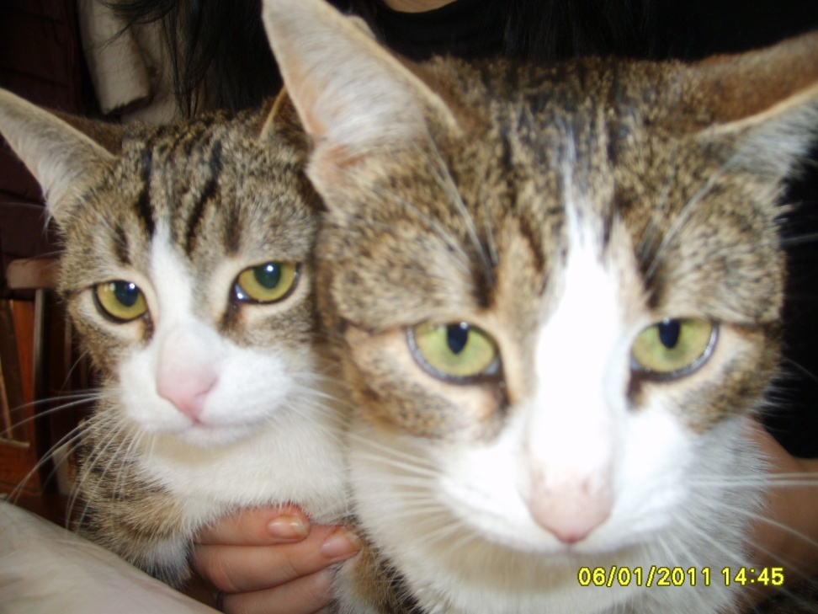
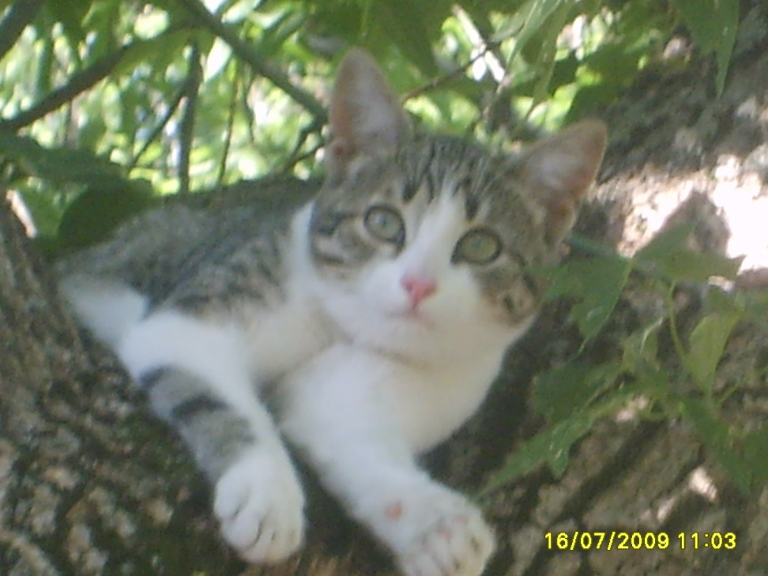
Кошка Мурка и котёнок Мурзик – очень дружная семья

Slide 6
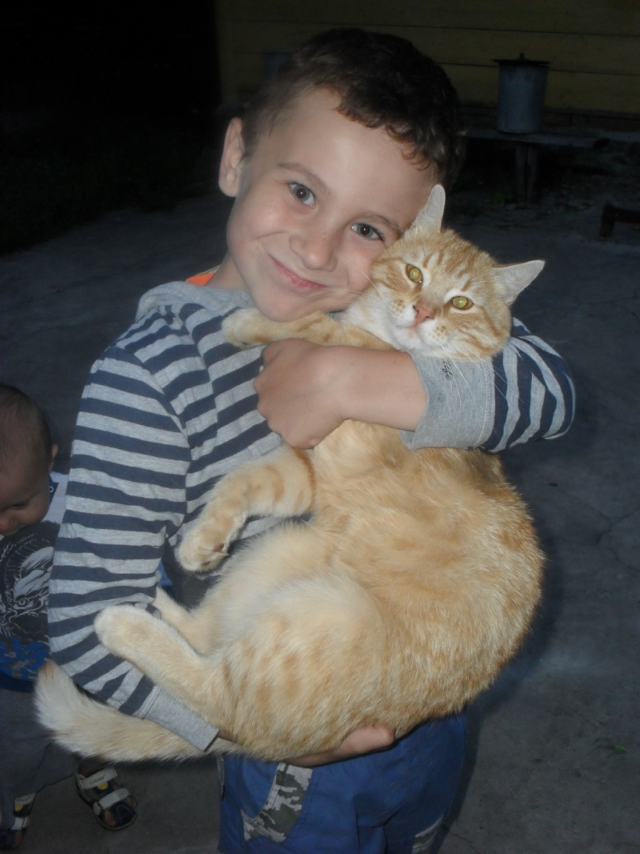
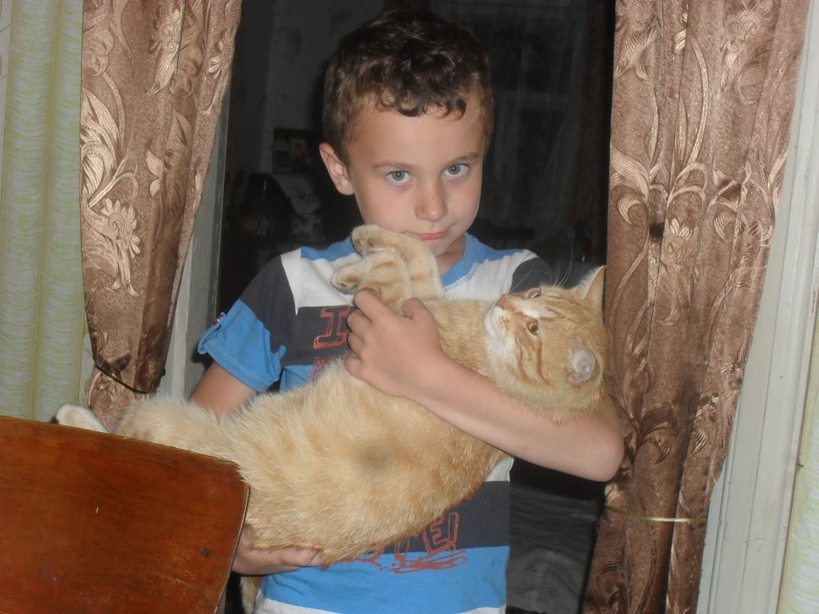
Рыжик – чудесный кот

Slide 7
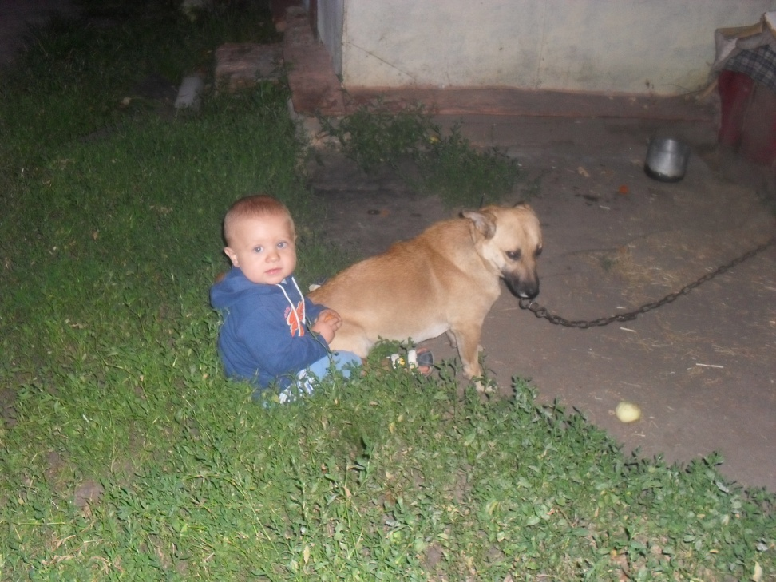
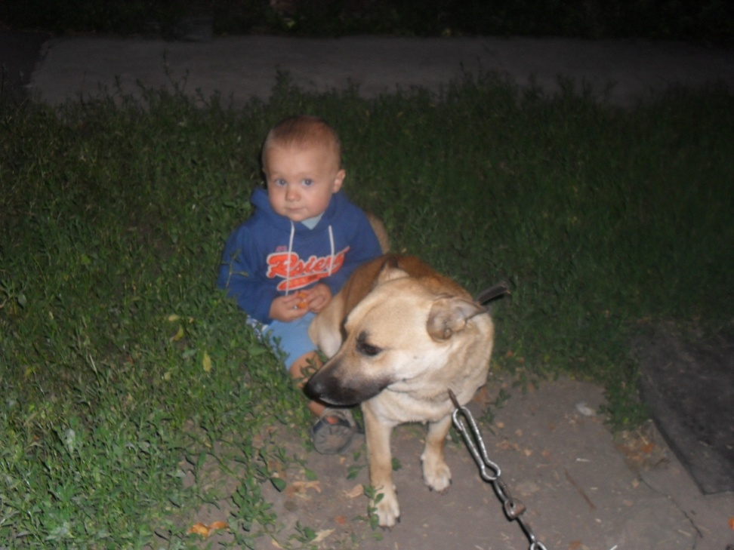
Дружок – наш деревенский пёс

Slide 8
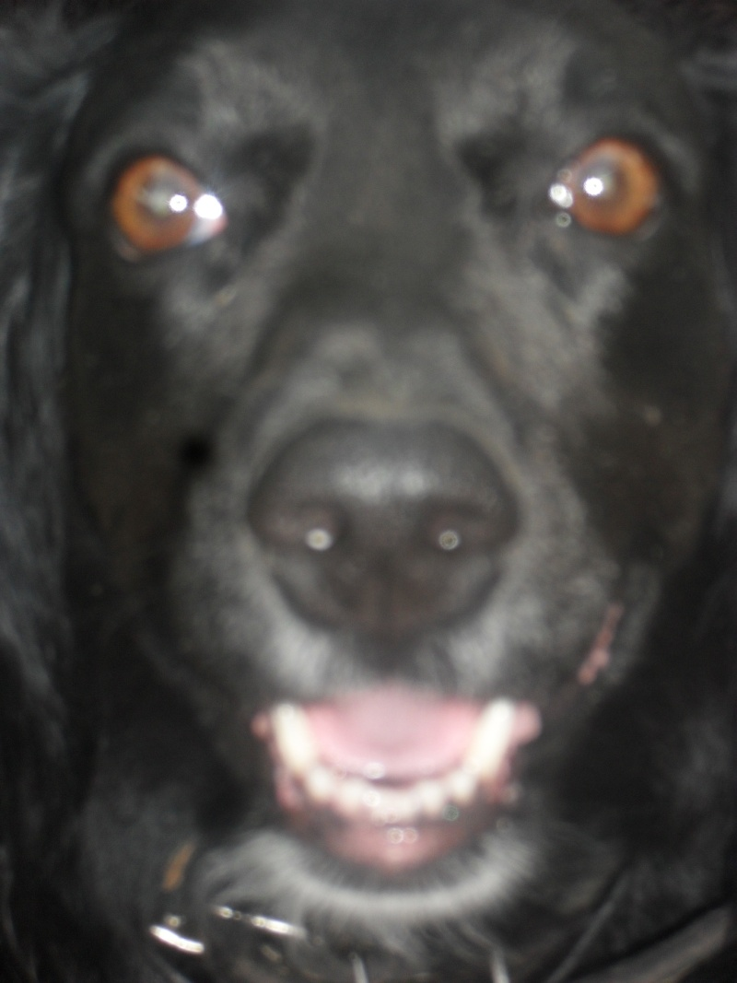
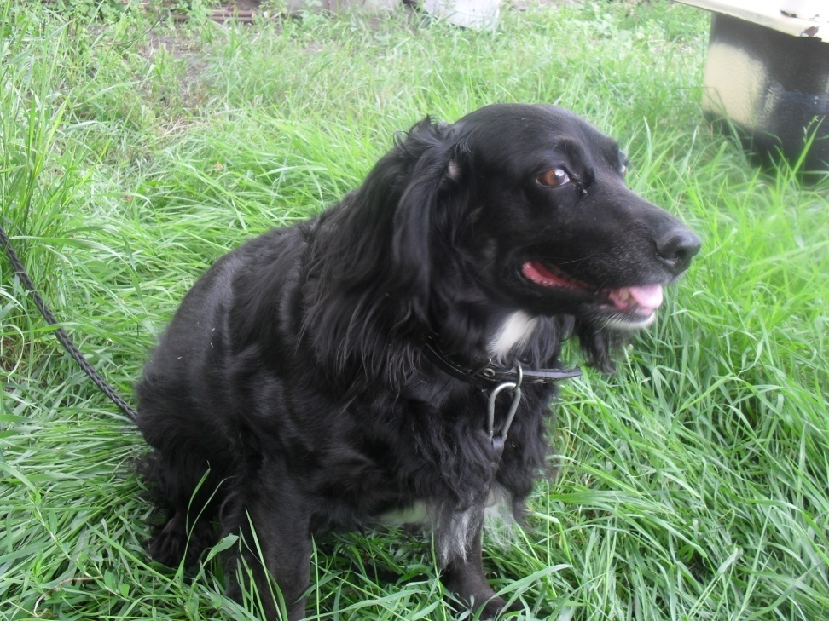
Рыска – любимая собака из Курска

Slide 9
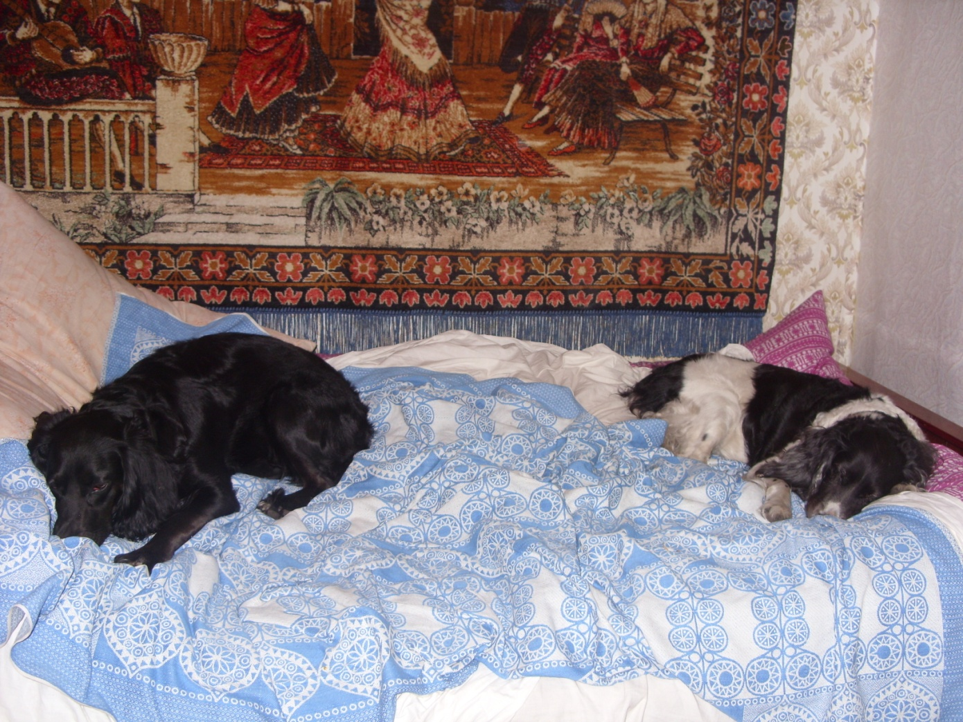
Рикки и Рыска – хорошие подружки

Slide 10
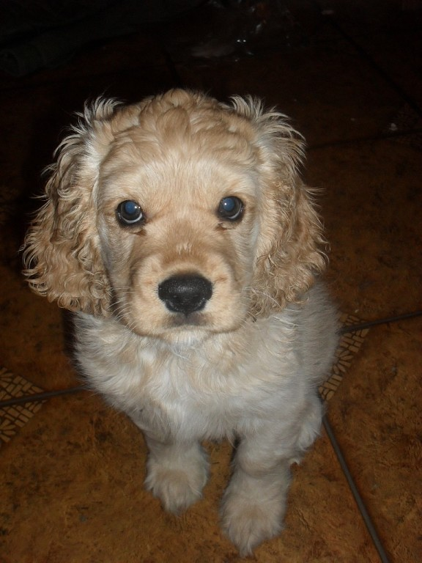
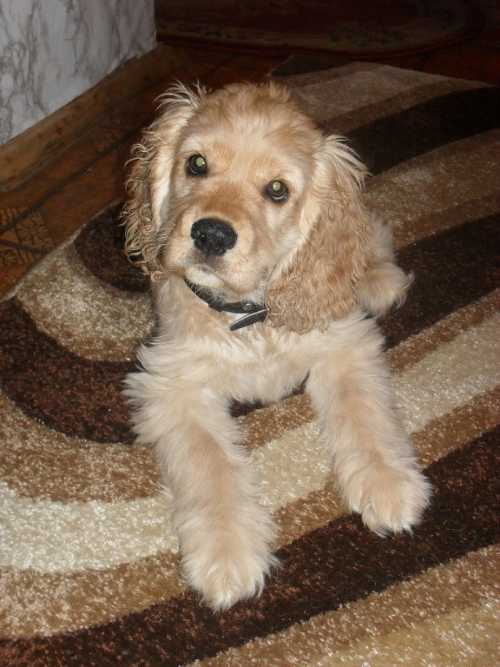
Бусинка – забавная и потешная собачка

Slide 11
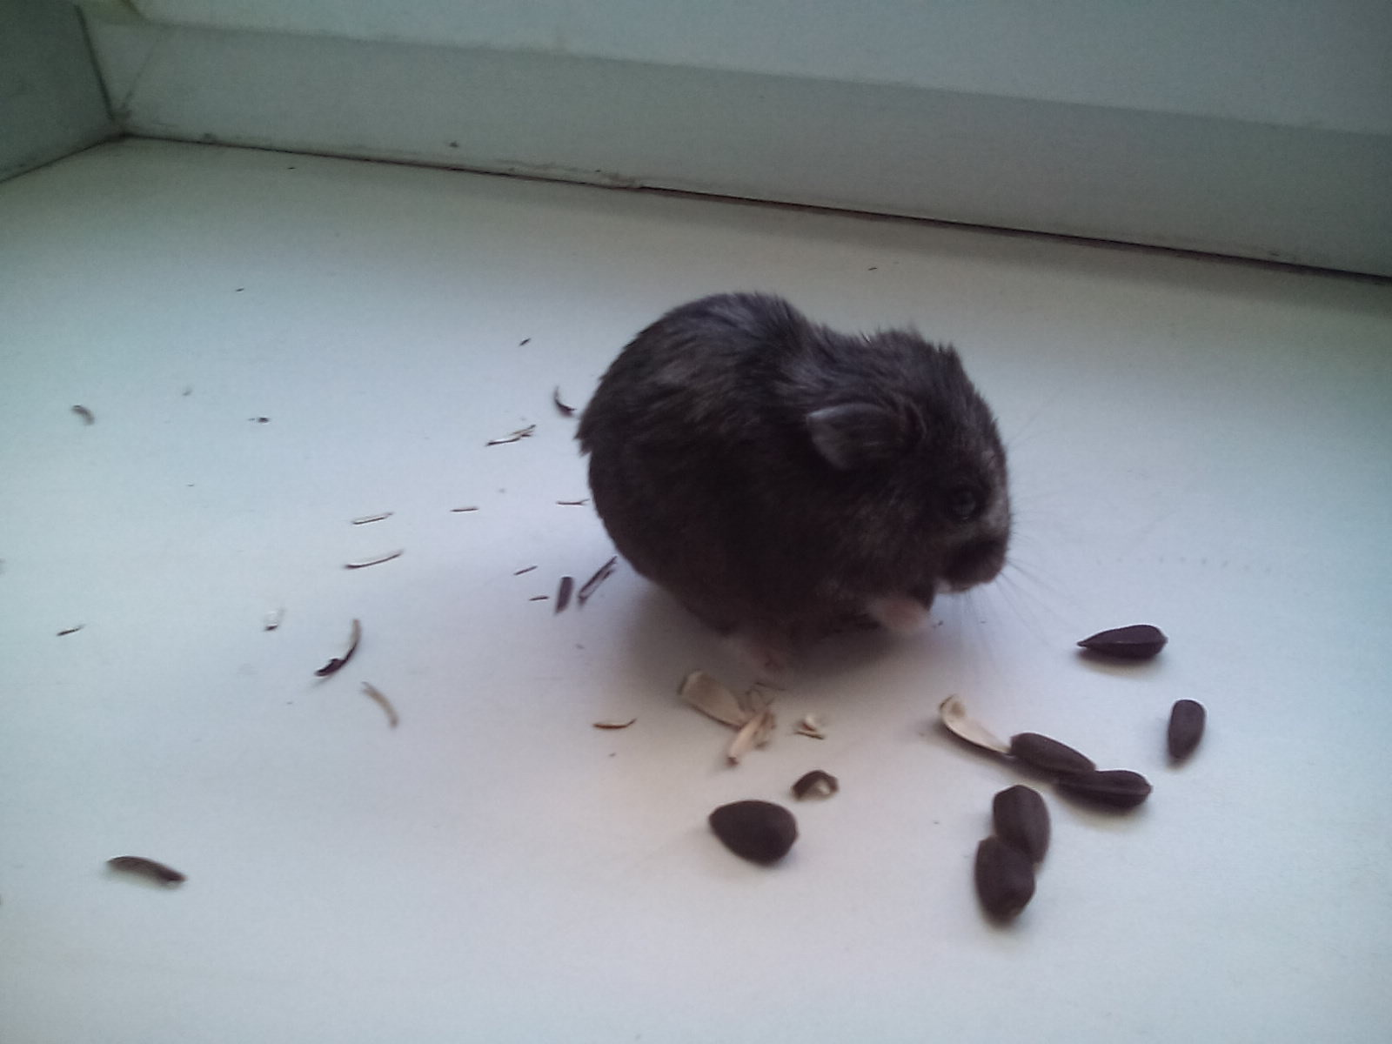
Короста – хомячок, за которого я несу ответственность

Slide 12
Домашние питомцы – мои лучшие друзья, которые никогда не предадут!

